Slide 1



Seja bem-vindo(a) ao Nível Fácil
4 perguntas · Relembra os conceitos básicos.
Começar!
VOLTAR
1/14
Notes:
Boas-vindas ao Nível Fácil. Começar! → pergunta 1 (slide 2). VOLTAR → último slide visto (só funciona quando este slide é aberto a partir de outro, por exemplo o menu de níveis).

Slide 2

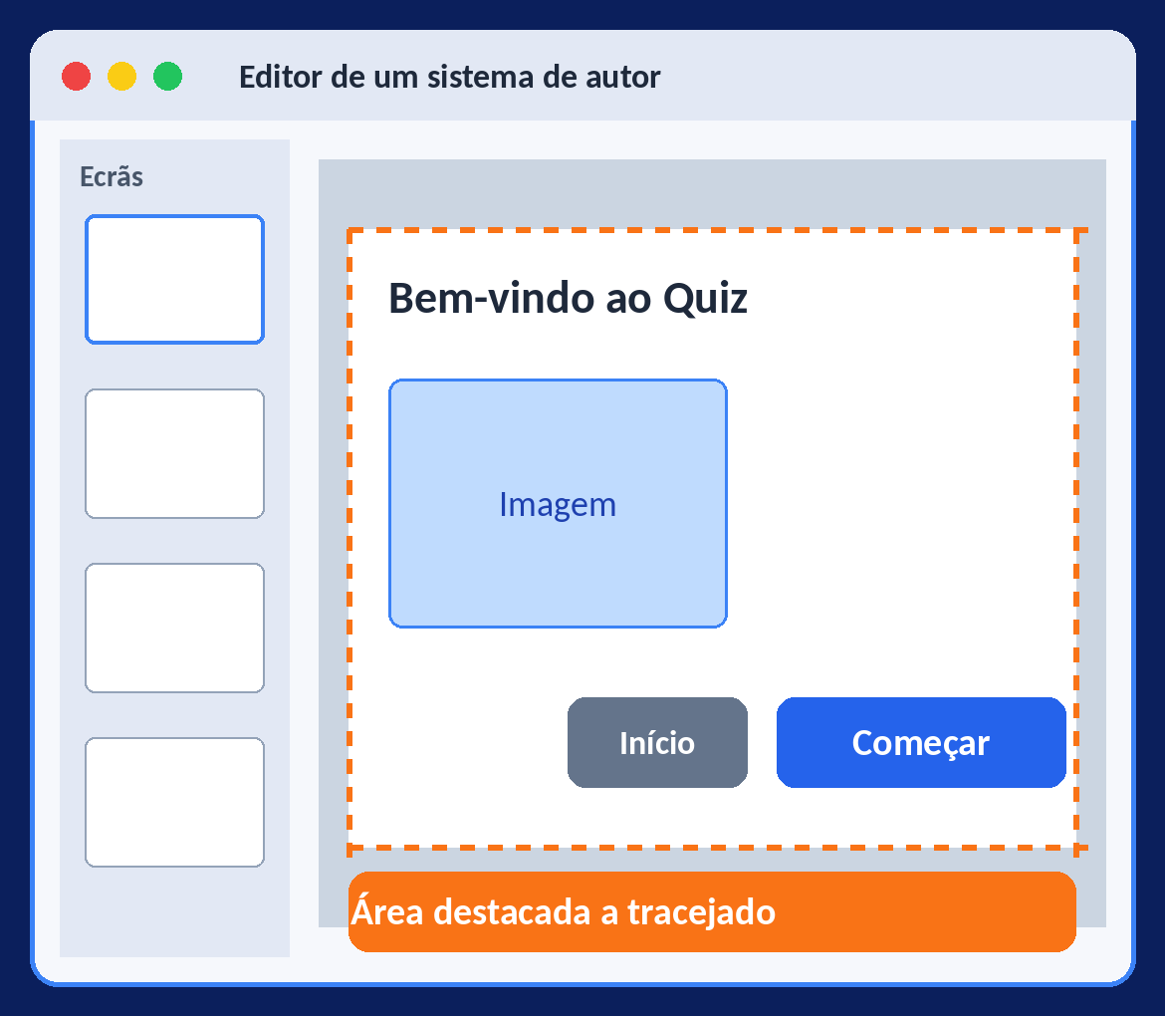
QUIZ MASTER
FÁCIL
1/4
Observa a imagem. No modelo de um sistema de autor, o que representa o palco (a área a tracejado)?
A
O código-fonte escondido do programa
B
A área onde os objectos visíveis são colocados
C
O local onde se guardam cópias de segurança
D
A base de dados da aplicação
VOLTAR
2/14
Notes:
Resposta correcta: B) A área onde os objectos visíveis são colocados
Origem: Banco de Perguntas, nível Fácil, n.º 2 (Sistemas de autor e desenvolvimento de aplicações).
Enunciado adaptado para referir a imagem.
Explicação: O palco é a área de trabalho onde se posicionam os elementos que o utilizador verá.

Slide 3




QUIZ MASTER
PARABÉNS!
Resposta correcta!
B) A área onde os objectos visíveis são colocados
O palco é a área de trabalho onde se posicionam os elementos que o utilizador verá.
PRÓXIMA
3/14

Slide 4




QUIZ MASTER
OPS!
Resposta incorrecta.
A opção correcta é a B. A área onde os objectos visíveis são colocados
O palco é a área de trabalho onde se posicionam os elementos que o utilizador verá.
TENTAR NOVAMENTE
4/14

Slide 5

QUIZ MASTER
FÁCIL
2/4
O que significa UX?
A
Extensão universal de ficheiros
B
Execução de unidades
C
Utilização externa de XML
D
Experiência do utilizador
VOLTAR
5/14
Notes:
Resposta correcta: D) Experiência do utilizador
Origem: Banco de Perguntas, nível Fácil, n.º 19 (IA, UX e acessibilidade).
Explicação: UX significa User Experience, ou experiência do utilizador: a percepção e experiência global ao usar um produto.

Slide 6
QUIZ MASTER
PARABÉNS!
Resposta correcta!
D) Experiência do utilizador
UX significa User Experience, ou experiência do utilizador: a percepção e experiência global ao usar um produto.
PRÓXIMA
6/14

Slide 7
QUIZ MASTER
OPS!
Resposta incorrecta.
A opção correcta é a D. Experiência do utilizador
UX significa User Experience, ou experiência do utilizador: a percepção e experiência global ao usar um produto.
TENTAR NOVAMENTE
7/14

Slide 8
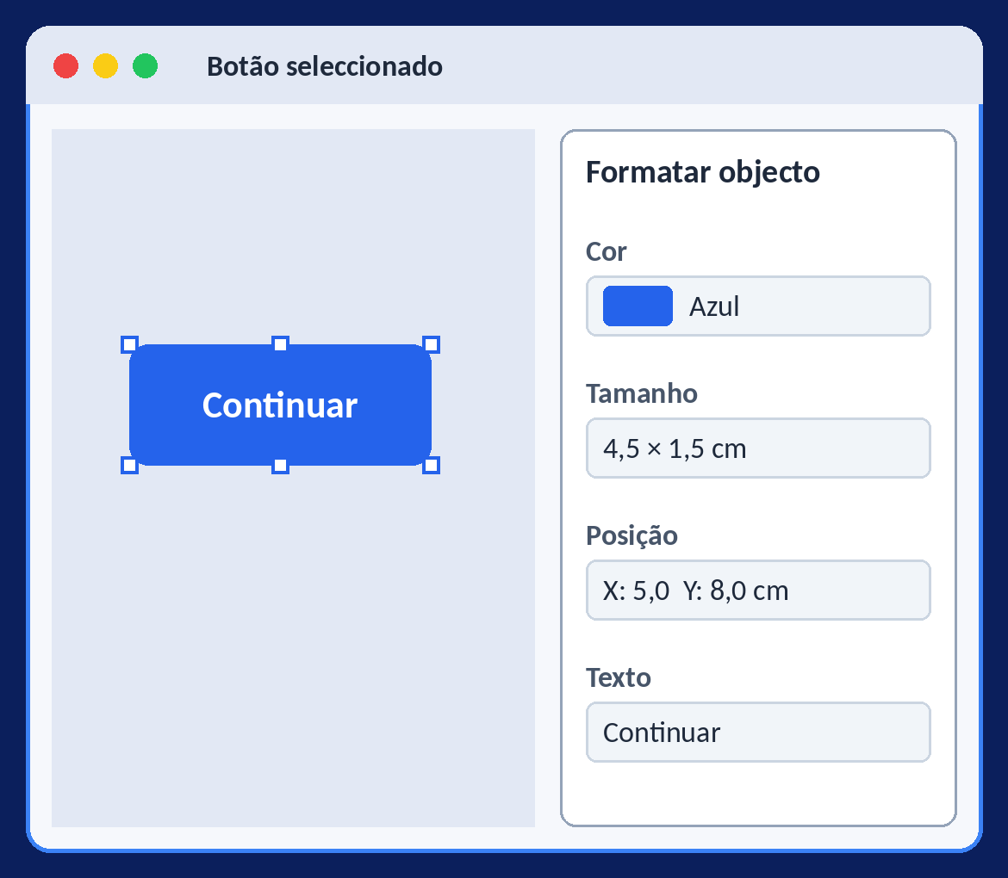
QUIZ MASTER
FÁCIL
3/4
Observa o painel da imagem. O que é uma propriedade de um objecto?
A
Uma característica editável, como cor, tamanho ou posição
B
Uma acção executada após um clique
C
Um utilizador registado
D
Uma fase de testes
VOLTAR
8/14
Notes:
Resposta correcta: A) Uma característica editável, como cor, tamanho ou posição
Origem: Banco de Perguntas, nível Fácil, n.º 4 (Sistemas de autor e desenvolvimento de aplicações).
Enunciado adaptado para referir a imagem.
Explicação: As propriedades descrevem características do objecto e podem ser alteradas no painel de formatação.

Slide 9
QUIZ MASTER
PARABÉNS!
Resposta correcta!
A) Uma característica editável, como cor, tamanho ou posição
As propriedades descrevem características do objecto e podem ser alteradas no painel de formatação.
PRÓXIMA
9/14

Slide 10
QUIZ MASTER
OPS!
Resposta incorrecta.
A opção correcta é a A. Uma característica editável, como cor, tamanho ou posição
As propriedades descrevem características do objecto e podem ser alteradas no painel de formatação.
TENTAR NOVAMENTE
10/14

Slide 11
QUIZ MASTER
FÁCIL
4/4
Qual é o objectivo principal da acessibilidade?
A
Tornar todas as interfaces mais coloridas
B
Obrigar todos os utilizadores a usar rato
C
Permitir que pessoas com diferentes capacidades utilizem o conteúdo e a interface
D
Eliminar textos e imagens
VOLTAR
11/14
Notes:
Resposta correcta: C) Permitir que pessoas com diferentes capacidades utilizem o conteúdo e a interface
Origem: Banco de Perguntas, nível Fácil, n.º 20 (IA, UX e acessibilidade).
Explicação: A acessibilidade procura remover barreiras para pessoas com diferentes limitações e necessidades.

Slide 12
QUIZ MASTER
PARABÉNS!
Resposta correcta!
C) Permitir que pessoas com diferentes capacidades utilizem o conteúdo e a interface
A acessibilidade procura remover barreiras para pessoas com diferentes limitações e necessidades.
CONCLUIR
12/14

Slide 13
QUIZ MASTER
OPS!
Resposta incorrecta.
A opção correcta é a C. Permitir que pessoas com diferentes capacidades utilizem o conteúdo e a interface
A acessibilidade procura remover barreiras para pessoas com diferentes limitações e necessidades.
TENTAR NOVAMENTE
13/14

Slide 14


QUIZ MASTER
NÍVEL CONCLUÍDO!
FÁCIL
Completaste as 4 perguntas do nível Fácil. Cada pergunta é um passo para seres melhor!
INÍCIO
REPETIR NÍVEL
14/14

